Slide 1
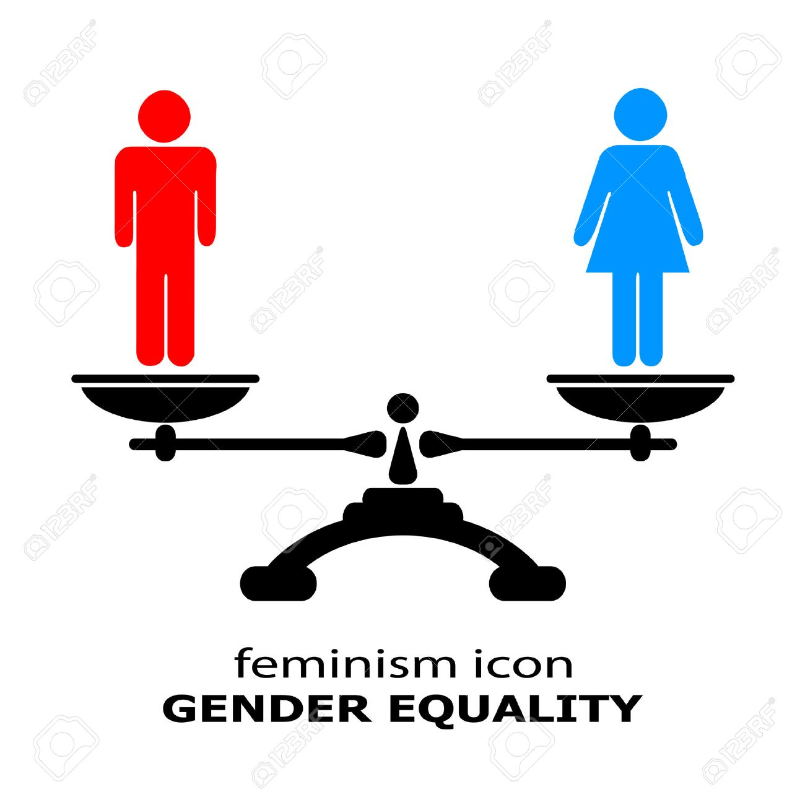
Лекция 4. Пол и гендер

Slide 2
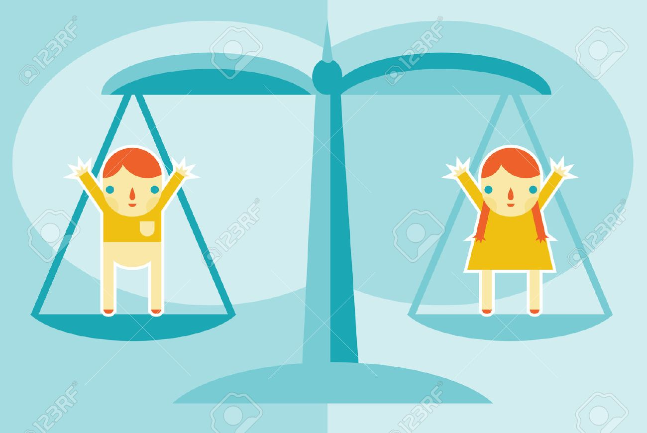
ВОПРОСЫ:
1. Пол как природная характеристика человека.
2. Гендер: содержание понятия и его производные.

Slide 3
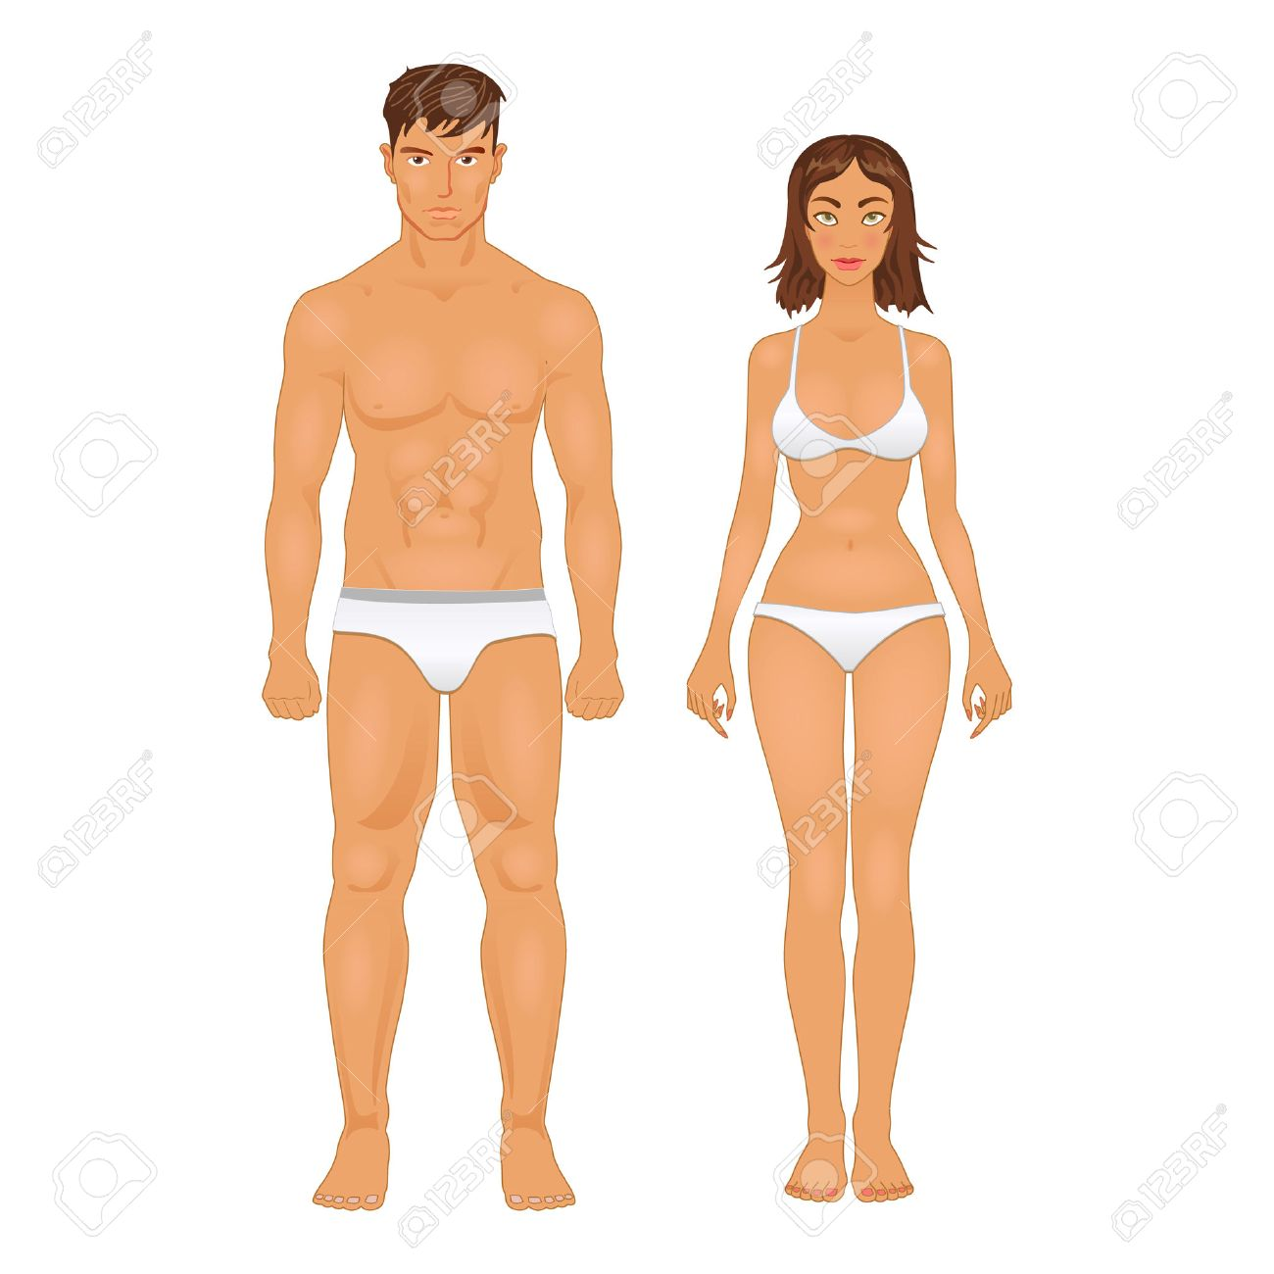
Пол является природной характеристикой человека.
На ее основе происходит первичное разделение людей на мужчин и женщин.
Такое естественное разделение исходило из анатомического различия между представителями обоих полов: наличие того или иного детородного органа.
Современная биология выделяет четыре уровня половой организации человека:
генетический пол (определенный набор генов);
гонадный пол (железы внутренней секреции);
морфологический пол (строение наружных и внутренних половых органов);
церебральный пол (дифференциация мозга под влиянием тестостерона).

Slide 4
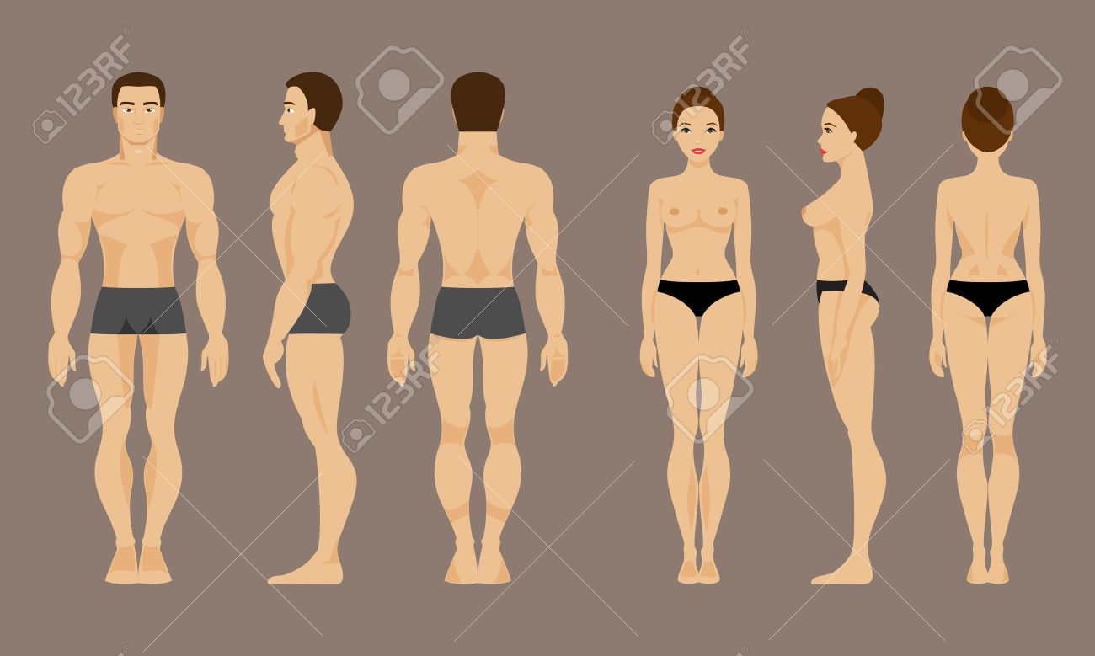
Таким образом, биологический пол стал социальным конструктом, в котором различия в сексуальной организации тела выстроены в определенной иерархии.
В основании этой иерархии лежат функциональная и морфологическая противоположность мужских и женских половых органов (пенис и вагина).
Данное противопоставление воплотилось в иерархической структуре общества, в котором мужчины и женщины имеют разные социальные статусы, выполняют взаимодополняющие роли, и соответственно обладают различными качествами, которые и закрепляют их статусное положение.

Slide 5
Гендер: содержание понятия и его производные
Только в середине XX столетия веками считавшиеся незыблемые убеждения о биологическом происхождении различий и предназначении мужчин и женщин стали подвергать сомнению.
В 60-70-х гг. XX века на Западе в различных отраслях научного знания активно стала заявлять о себе гендерная проблематика.
Среди психологических публикаций появились работы, включающие понятия «гендер», «гендерные исследования», «гендерный анализ».

Slide 6
Анализ значений слова «gender» из словарей разных стран, сделанный Терезой де Лауретис показал следующее.
В Американском словаре наследия английского языка (American Heritage Dictionary of English Language) слово «гендер» определено, в первую очередь как классификационный термин и как морфологическая характеристика («грамматический род»).
Другое значение в этом словаре – «классификация пола», «пол».
Здесь же можно обнаружить еще одно значение слова «gender» – представление отношений, показывающее принадлежность к классу, группе, категории.
Таким образом, понятие «гендер» обозначает отношения между одним объектом (или существом) и другими, раннее уже обозначенными классом, группой - это отношения принадлежности.
Гендер следует понимать как социальное отношение, репрезентация каждого индивида в терминах специфических социальных отношений.

Slide 7

Гендер не однороден, он является изменчивым и культурно зависимым феноменом.
Он зависит от социально-экономического и исторического контекстов, от специфики гендерных отношений в разных этнических группах, социальных классах и поколениях.
Каждое общество, в определенный исторический период формирует свою систему символов, ролей и норм, которые наполняют содержанием понятия «фемининность» и «маскулинность», предписывая мужчинам и женщинам вести себя в соответствии с этими значениями.

Slide 8

Гендер – возник в результате социокультурного наполнения половых различий и включает конкретные символы «должного» мужского и «должного женского».
Это определенный тип ментальности и тип социального поведения, которые не могут рассматриваться без соотнесения их с биологическим полом.

